Slide 1
学习贯彻习近平总书记关于历史文化保护的重要论述
扎实做好历史文化名城名镇名村保护工作
Notes:
1
1
1
1
1
1

Slide 2
深刻认识历史文化名城名镇名村保护工作
取得的历史性成就
一
清醒认识历史文化名城名镇名村保护工作
面临的困难和挑战
目录
二
准确把握新时代加强历史文化名城名镇名村保护
的重点任务
三
Notes:
2
2
2
2
2

Slide 3
文化是一个国家、一个民族的灵魂。文化兴国运兴，文化强民族强。没有高度的文化自信，没有文化的繁荣昌盛，就没有中华民族伟大复兴。
——习近平总书记在党的十九大报告中强调

Slide 4
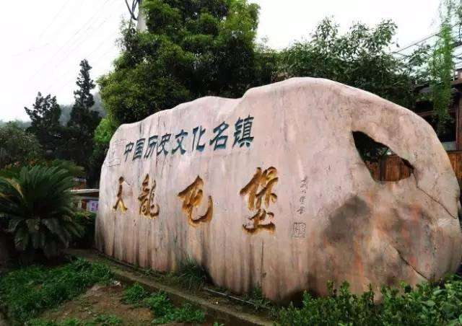
保护好、利用好历史文化名城名镇名村
维系中华民族精神家园
维护国家文化安全
增强国家文化软实力
推进国家治理体系和治理能力现代化
历史文化名城名镇名村保存着大量的历史遗存
是中华民族5000多年灿烂文明的见证

Slide 5
一、深刻认识历史文化名城名镇名村 保护工作取得的历史性成就
Notes:
5
5
5
5
5

Slide 6
第一部分
保留了大量珍贵的历史文化遗产
国务院
住房和城乡建设部
国家文物局
487个
中国历史文化名村
134座
312个
24个省（区、市）
省级历史文化名镇
全国划定历史文化街区875片
469个
176座
全国确定历史建筑2.47万处
982个
国家历史文化名城
中国历史文化名镇
省级历史文化名城
省级历史文化名村

Slide 7
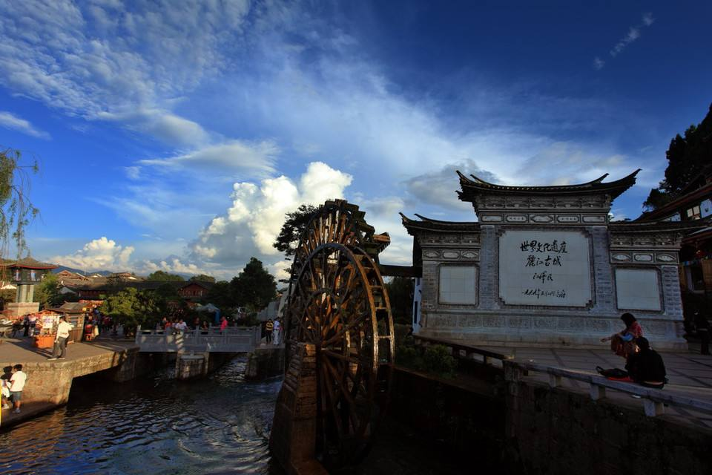
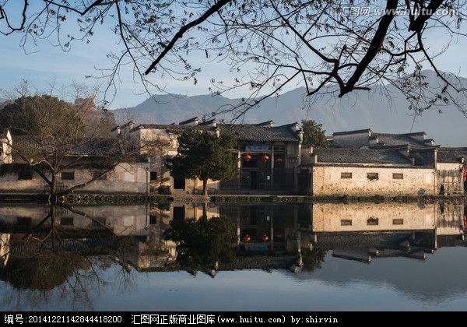
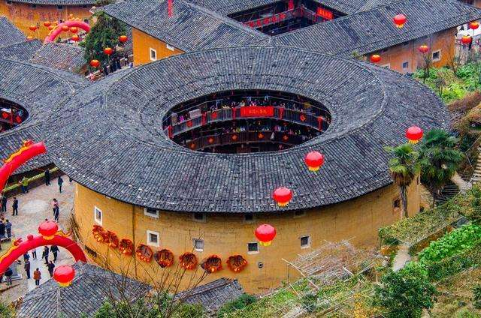
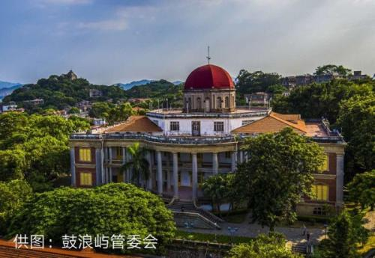
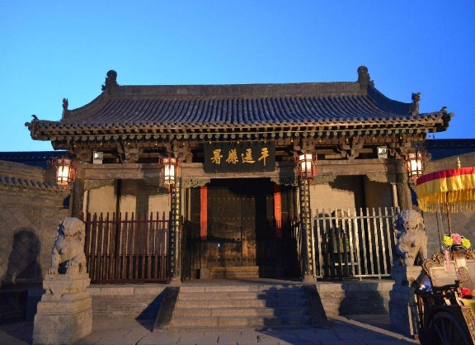
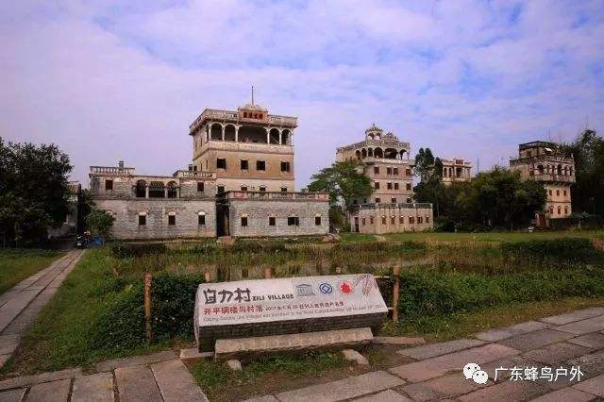
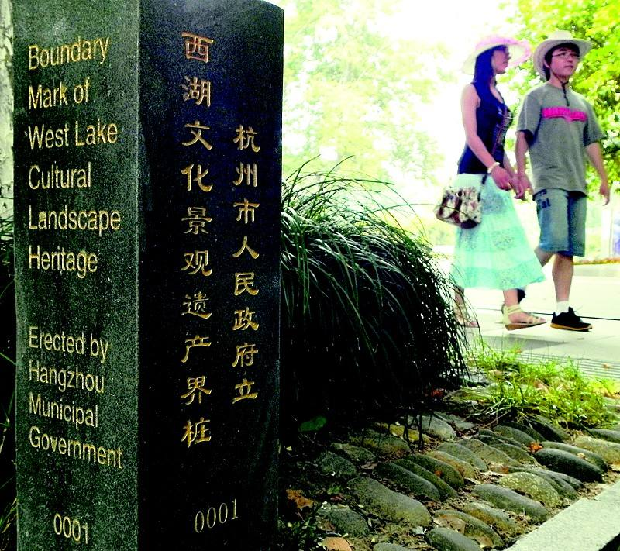
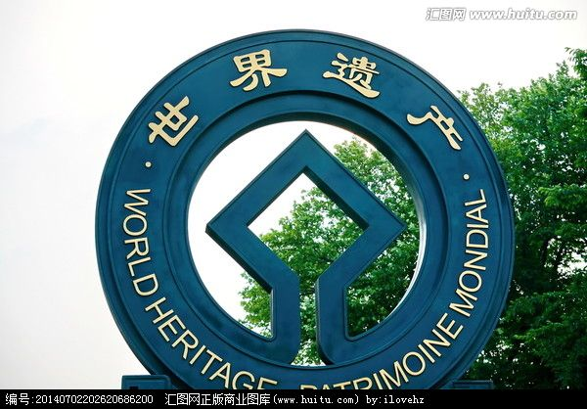
第一部分
很好地向世界讲述了中国故事
云南丽江古城
安徽皖南古村落
福建土楼建筑群
厦门鼓浪屿国际历史社区
山西平遥古城
广东开平碉楼
杭州西湖文化景观

Slide 8
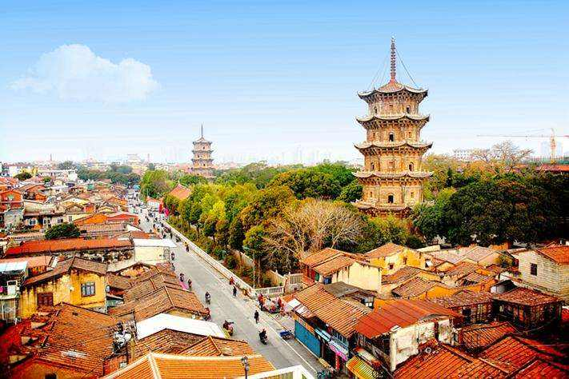
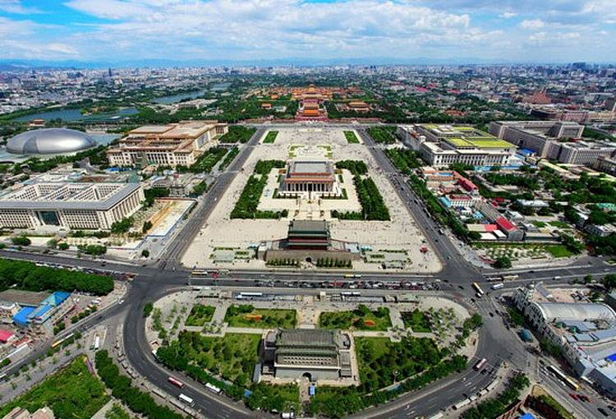
第一部分
很好地向世界讲述了中国故事
世界遗产预备清单
古泉州（刺桐）史迹
北京中轴线

Slide 9
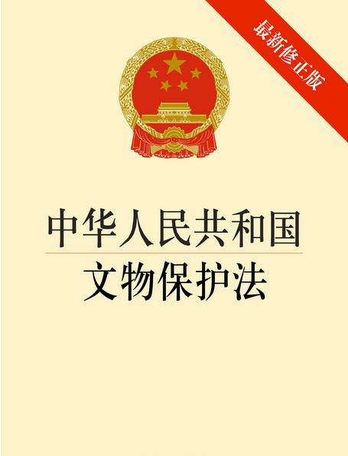
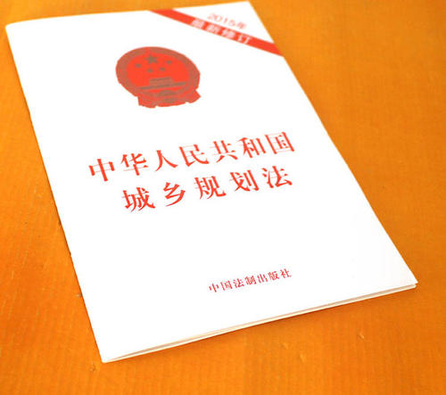
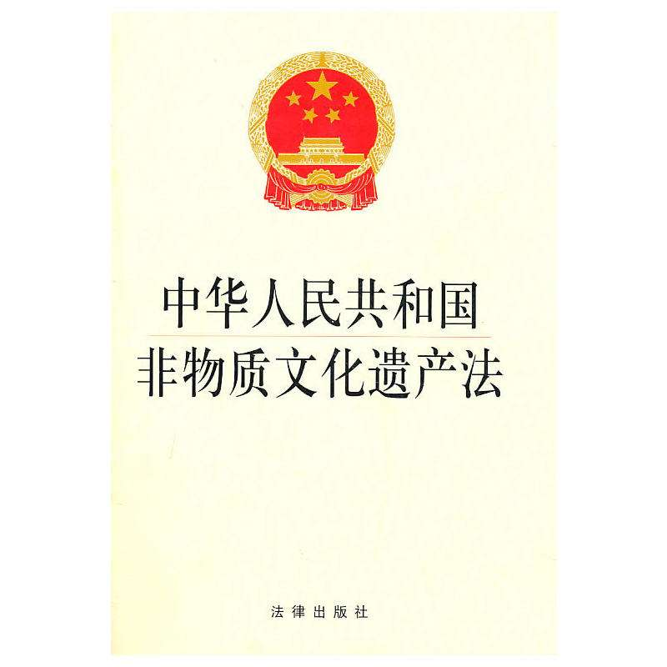
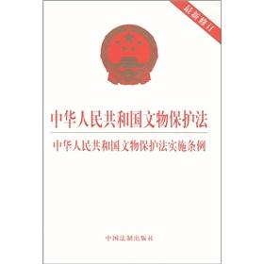
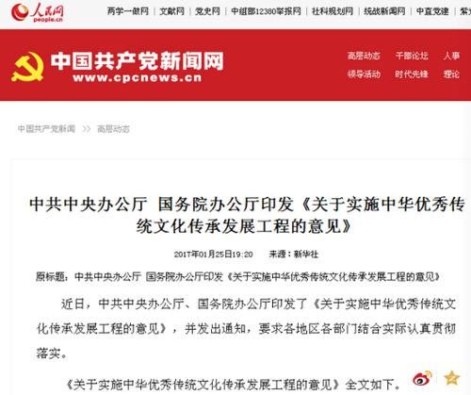
第一部分
法律法规和体制机制不断完善
三法两条例

Slide 10
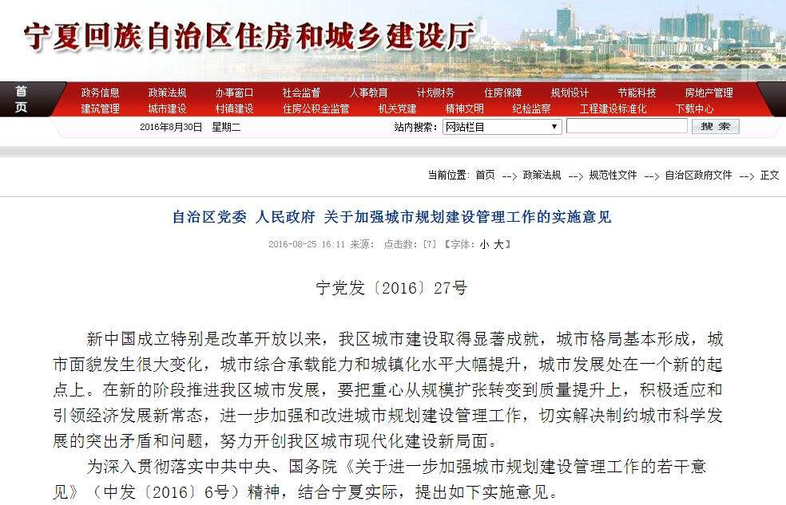
第一部分
法律法规和体制机制不断完善
12个省（区、市）
颁布了地方性保护法规
134座国家历史
文化名城
全部成立了专门的名城管理机构
75座国家历史
文化名城
设置了名城保护委员会等市级领导机构
5个省（区、市）
启动了立法程序
109座国家历史
文化名城
制定了保护类法规

Slide 11
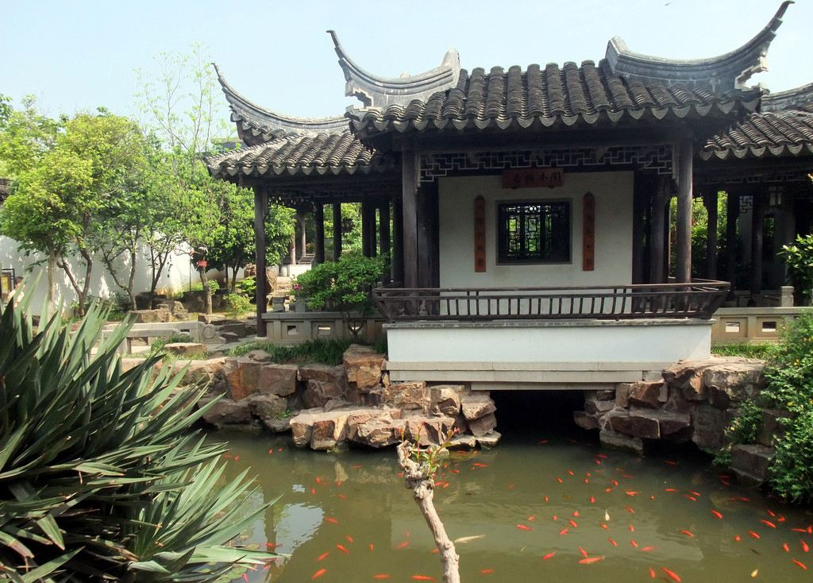
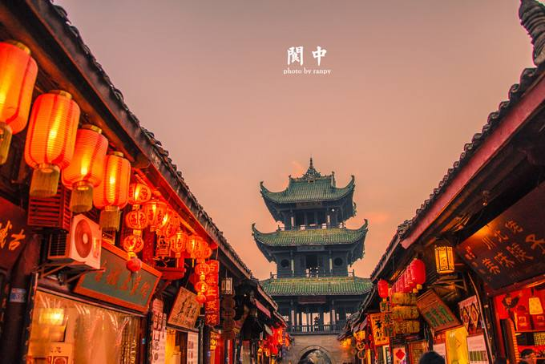
第一部分
形成了一批可复制可推广的典型经验和做法
在协调保护与发展方面
苏州市坚持整体保护老城、有序开发新城
促进老城和新城的协调发展
四川省阆中市严格控制古城周边建设活动
完整保留了古城与山水环境整体格局

Slide 12
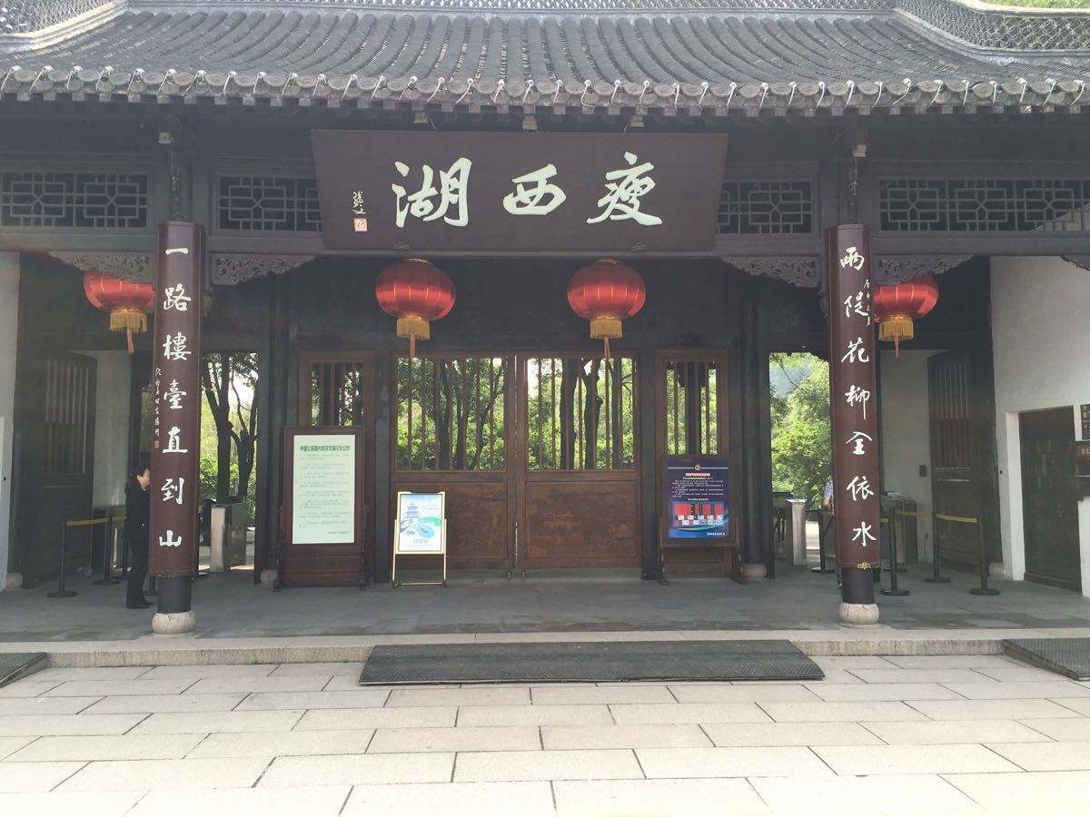
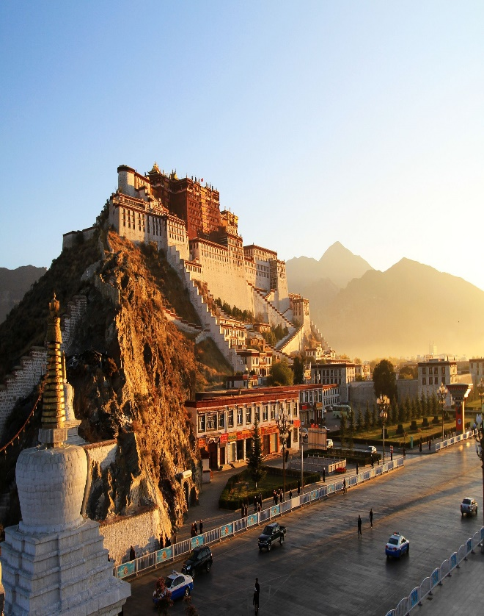
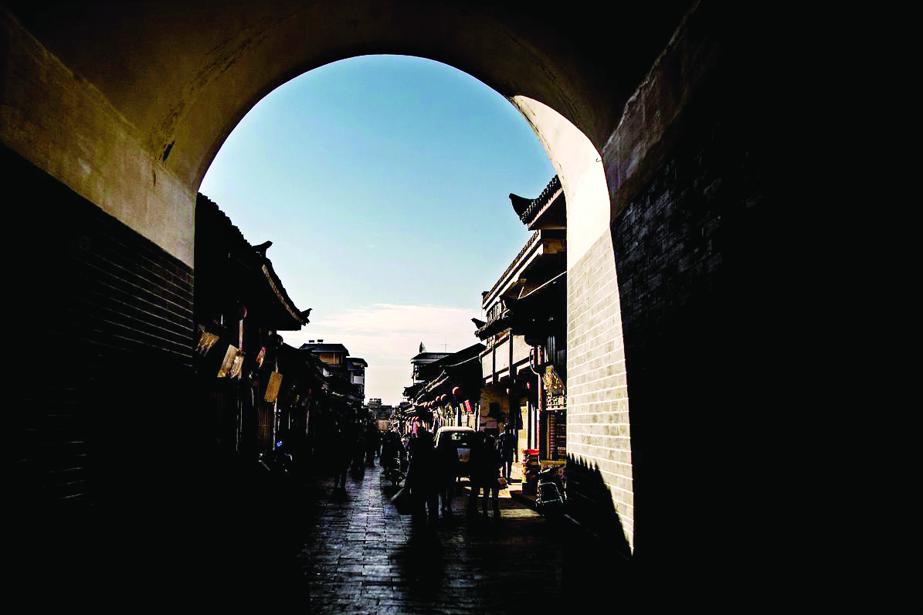
第一部分
形成了一批可复制可推广的典型经验和做法
在完善公共设施方面
扬州市以“一水一电一消防”为重点
提升老城区基础设施承载力
拉萨市20多年持续整治八廓街环境
提升基础设施和公共服务设施水平
四川省会理县改造提升古城设施
做到见人见物见生活

Slide 13
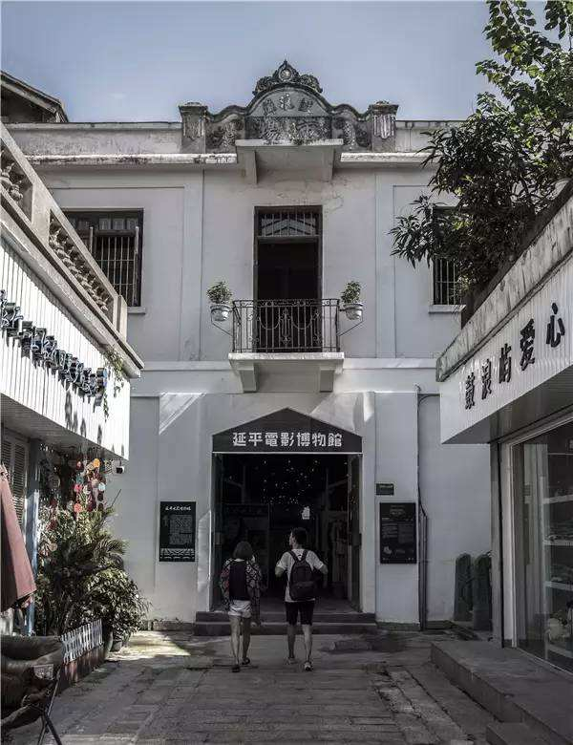
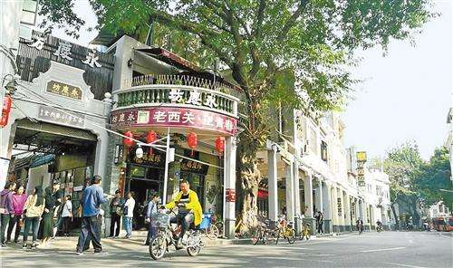
第一部分
形成了一批可复制可推广的典型经验和做法
在提升城市功能方面
厦门市在鼓浪屿利用黄荣远堂建设唱片博物馆
修缮延平戏院作为文化传承场所和社区活动中心
广州市倡导“遗产融入城市功能，让生活更美好”
建设历史文化步道串联散落的历史遗存，彰显城市文脉

Slide 14
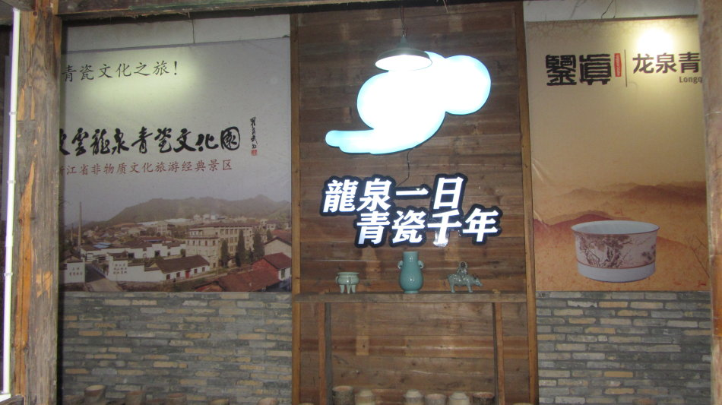
第一部分
形成了一批可复制可推广的典型经验和做法
在推动转型发展方面
浙江省龙泉市将古城保护与龙泉宝剑、龙泉青瓷的
技艺传承结合起来，复兴城市传统文化
杭州市利用老工业园区和工业建筑，发展文化创意产业
建设科技孵化器和众创空间，引领城市转型发展

Slide 15
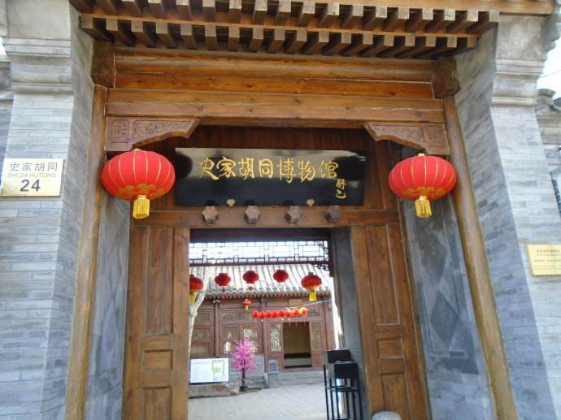
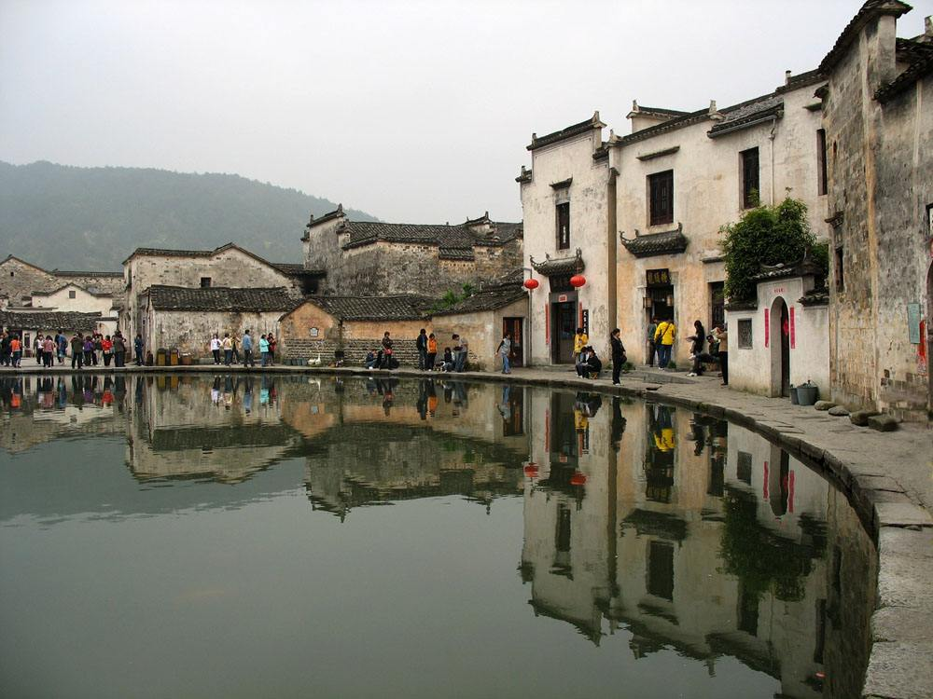
第一部分
形成了一批可复制可推广的典型经验和做法
在创新社会治理方面
北京市在杨梅竹斜街、史家胡同保护中
坚持政府引导、群众参与、社区共建
安徽省黄山市西递宏村通过合理的利益分配
调动村民参与保护的积极性，实现共保、共建、共享

Slide 16
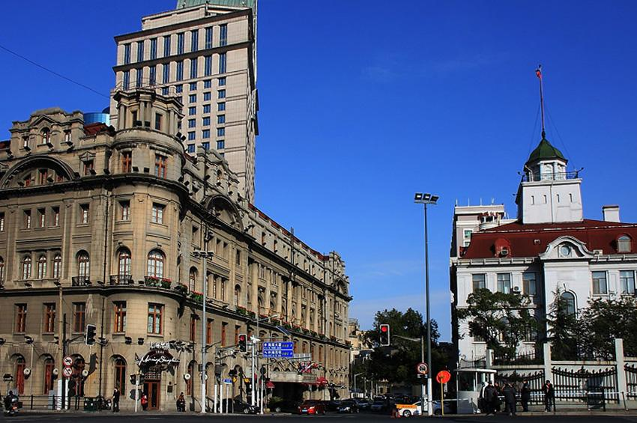
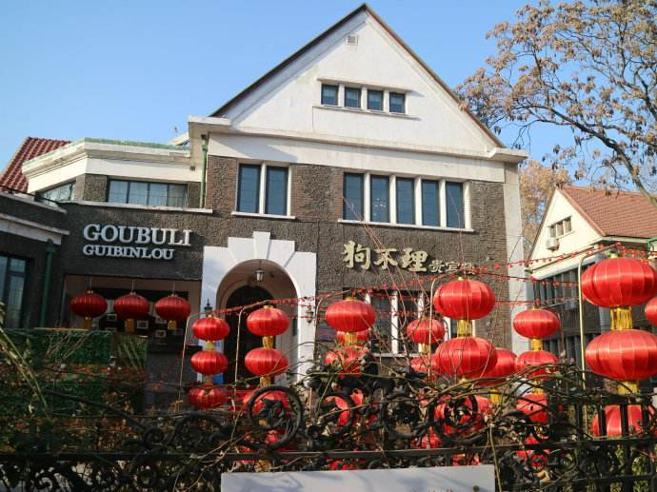
第一部分
形成了一批可复制可推广的典型经验和做法
在落实监管责任方面
上海市推进优秀历史建筑日常保护网格化管理
并将违法处置纳入城市综合执法范畴
天津市将14个历史文化街区和名镇名村纳入重点巡查范围
对保护范围内的建设活动实行严格管理

Slide 17
二、清醒认识历史文化名城名镇名村保护工作面临的困难和挑战
Notes:
17
17
17
17
17

Slide 18
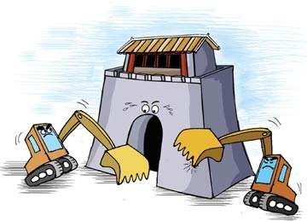
第二部分
认识不到位，站位不高
一些地方没有站在——
坚定文化自信，实现中华民族伟大复兴中国梦
更好构筑中国精神、中国价值、中国力量，为人民提供精神指引
认识历史文化保护工作

Slide 19
第二部分
保护内容不完整、不系统
有的重视对局部单体建筑的保护，忽视了对古城整体格局、山水城关系、
建筑风貌的保护
有的重视对文物建筑的保护，忽视了大量
其他历史建筑
有的重视对古代建筑的保护，忽略了
近代建筑、工业遗产等
有的只保护了历史街区和历史建筑，没有延续历史文化， 割裂了与原有社会的关联
历史文化名城名镇名村、历史文化街区和历史建筑底数仍然不清，大量遗存尚未纳入保护体系

Slide 20
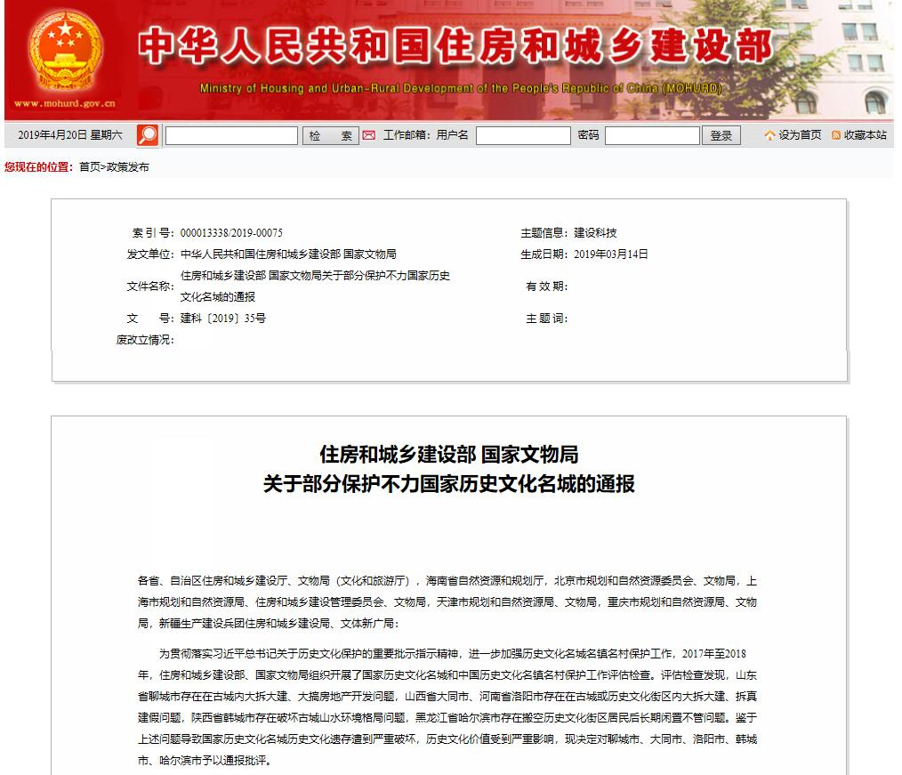
第二部分
保护方法不科学
拆真建假
拆旧建新
拆小建大
房地产开发式
“保护”

Slide 21
第二部分
保护法律法规不健全
现行法律法规对历史文化名城名镇名村保护和利用体系没有明确规定，对加强历史城区、历史文化街区、历史建筑的保护和利用还存在一些空白，对地方政府履行主体责任、相关部门履行保护责任的要求不够具体和明确， 要在保护实践中不断予以完善

Slide 22
第二部分
监督问责力度不够
保护的刚性管控作用发挥不够
对违反历史文化遗产保护相关法律法规的单位，处罚的上限为50 万元，对个人处罚的上限为20万元，违法成本过低
对地方政府和领导干部问责力度不够，不敢破坏、不能破坏、不想破坏的局面没有形成
保护管理机构不健全，管理力量薄弱，专业技术人才少，资金投入严重不足

Slide 23
三、准确把握新时代加强历史文化名城名镇名村保护的重点任务

Slide 24
第三部分
深刻领会习近平总书记关于加强历史文化保护的
系列重要讲话精神，切实提高政治站位
深刻领会名城名镇名村对传承和弘扬中华优秀传统文化、实现中华民族伟大复兴中国梦的重要意义
充分认识名城名镇名村对推动城乡建设高质量发展的重要作用
高度重视名城名镇名村对塑造城乡特色风貌的重要价值
构建新时代历史文化保护工作的“四梁八柱”

Slide 25
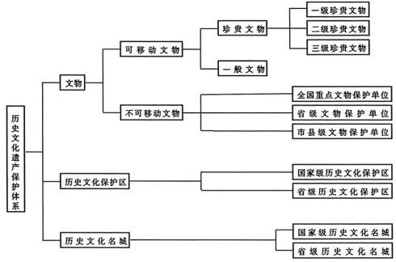
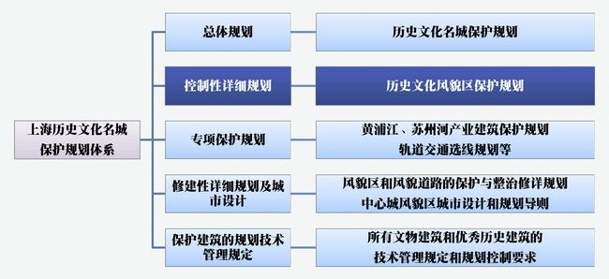
第三部分
牢固树立正确的保护理念
坚持完整系统的保护
坚持最大限度保留
建立覆盖全国的、丰富完善的历史文化保护体系
完善历史文化保护层次和类别

Slide 26
第三部分
牢固树立正确的保护理念
坚持真实保护
本着对历史负责、对人民负责的精神，用科学方法和手段，着力保护历史文化遗产在设计、材料、功能、技术、位置和环境等方面的真实历史信息，不割裂历史文脉，把历史文化遗存真实、完整地交给后人。

Slide 27
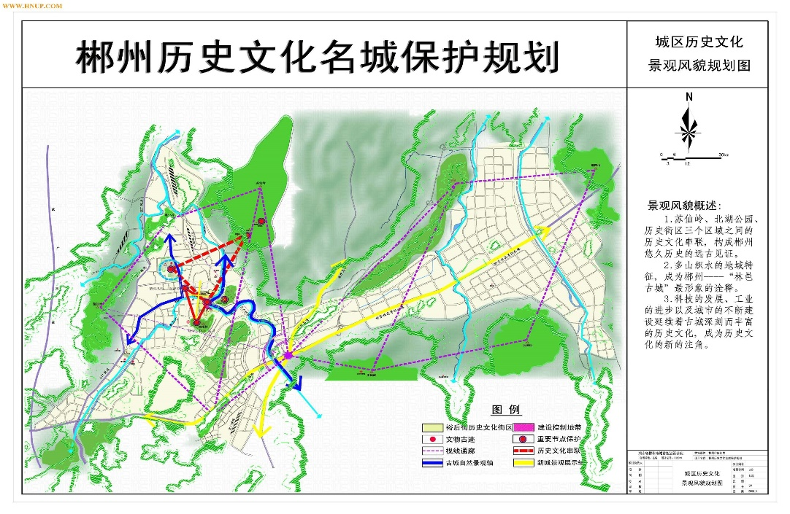
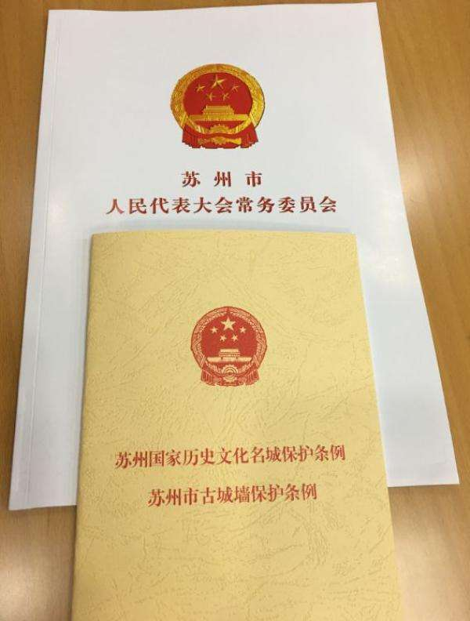
第三部分
牢固树立正确的保护理念
坚持整体保护
坚持依法保护
在保护中发展、在发展中保护
完善保护体系，明确保护责任
加大处罚力度，确保有法可依

Slide 28
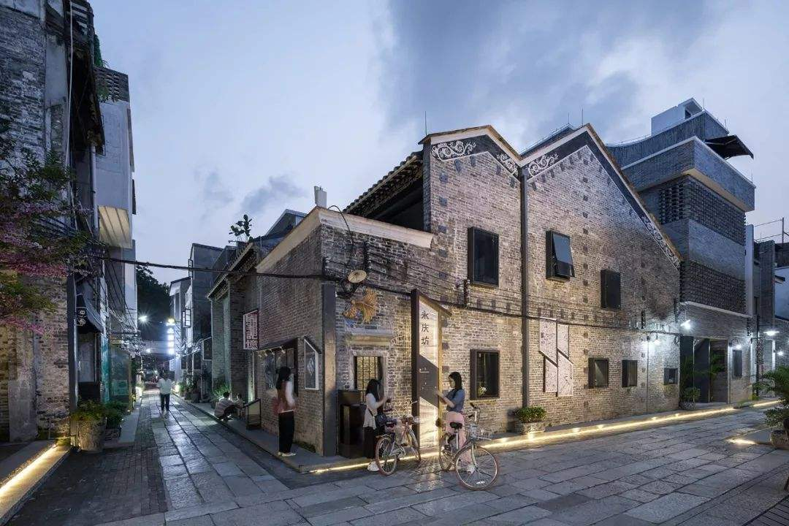
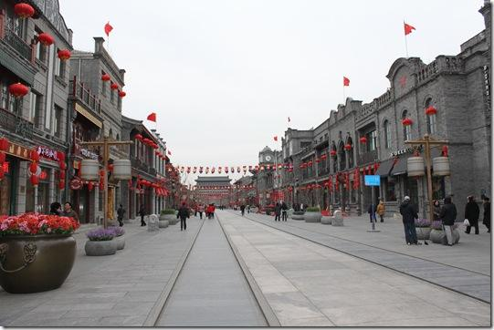
第三部分
牢固树立正确的保护理念
坚持以人为本
坚持循序渐进
见人见物见生活，让城市更有温度
根据轻重缓急合理有序开展保护工程

Slide 29
第三部分
创新利用方式
通过建设绿道、步道和自行车道等方式，串联、整合沿线的名城名镇名村、历史街区、历史建筑和文物古迹等
对于商业型和商住混合型历史文化街区，坚持以历史文化价值为主导，引导商户拓展业态、提升功能，避免过度商业化
对于居住型历史文化街区，不得违背群众意愿搬空原住民进行商业、旅游开发
采取区别于文物建筑的保护方式，充分发挥历史建筑的文化展示和文化传承价值
开展历史建筑保护利用试点， 积极探索历史建筑保护和可持续利用模式及路径，充分发挥历史建筑使用价值

Slide 30
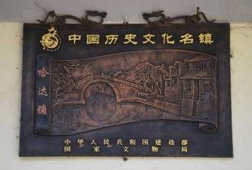
第三部分
构建历史文化保护工作的“四梁八柱”
加强顶层设计
制定实施全国历史文化名城名镇名村保护体系规划
督促地方制定实施规划期至2035年的历史文化名城名镇名村保护规划
建立历史文化名城保护工作部际联席会议制度
建立历史文化名城名镇名村保护体检评估制度
探索建立历史文化名城名镇名村总设计师制度

Slide 31
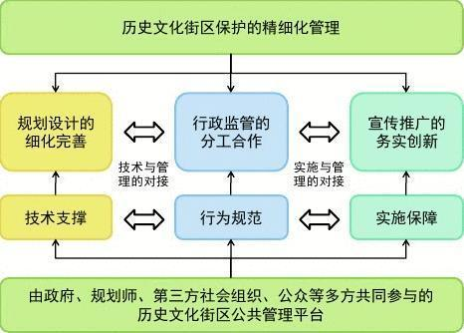
第三部分
构建历史文化保护工作的“四梁八柱”
完善法律法规和标准规范
修订《历史文化名城名镇名村保护条例》，研究制定《历史文化街区保护管理办法》等法规，出台历史建筑保护利用相关政策
制定历史文化名城名镇名村的消防、基础设施等国家和地方技术标准
指导各省（区、市）及历史文化名城名镇名村所在市县制定地方性法规、政府规章和规范性文件

Slide 32
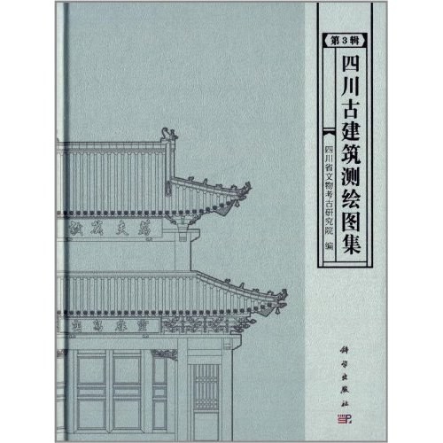
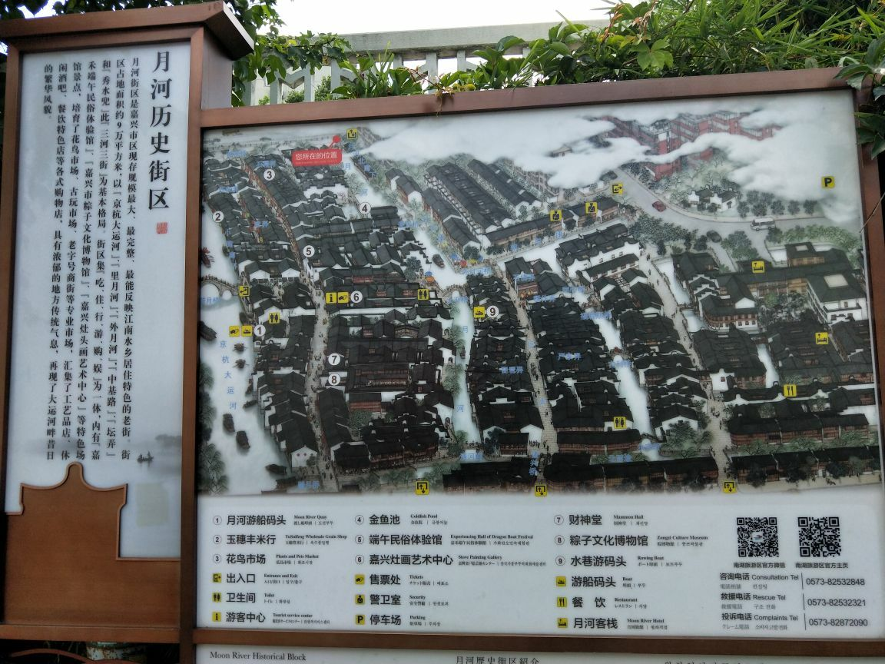
第三部分
构建历史文化保护工作的“四梁八柱”
夯实工作基础
在2020年底前全面完成设市城市历史街区划定
和历史建筑确定工作
启动历史建筑测绘、建档三年行动计划

Slide 33
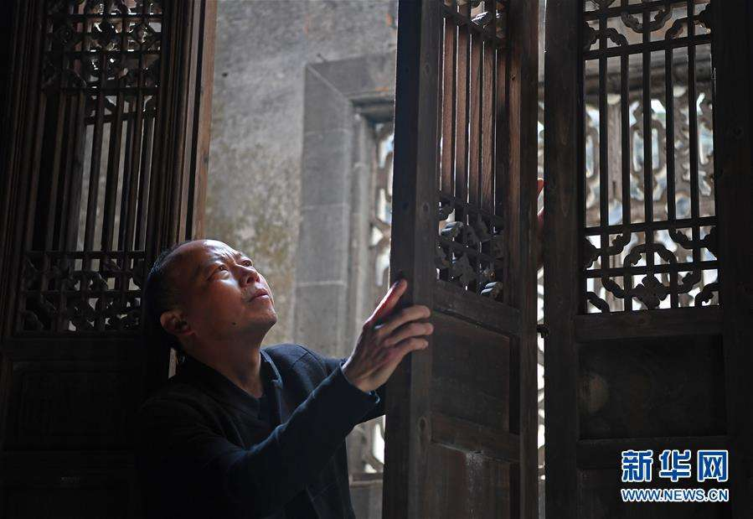
第三部分
构建历史文化保护工作的“四梁八柱”
加强干部培训和人才培养
推动将历史文化名城名镇名村保护工作纳入各级党校及行政学院培训课程
建立干部、专业工作者和社区工作人员培训制度
进一步建立健全修缮技艺传承人和工匠的培训、资格认证管理机制
扩大高等院校、职业学校的历史文化名城名镇名村保护相关专业招生规模

Slide 34
Notes:
34
34
34
34
34

Slide 35
《时事报告》杂志社
《时事报告》是中共中央宣传部主管的时政月刊，是广大党员干部以及宣传、教育工作者认识、把握国内外形势发展变化、做好宣传教育工作的必备学习资料。
供各级领导干部讲形势、作报告，大中专院校和中学思想政治课教师讲授形势与政策课和时事课，参加公务员考试、遴选、公选以及关心国内外形势的读者使用。
形势与政策课专用
www.xingshizhengce.com
Notes:
35
35
35
35
35

Slide 36
《党委中心组学习》是中共中央宣传部主管，为各级党委中心组学习服务的专门刊物，旨在宣传和阐释党的最新理论创新成果，解读党和国家的重大政策及中央领导同志重要指示精神，探讨经济社会发展的重大问题。
刊物以专题稿件为主，作者为中央和国家机关部委领导、省（区、市）党委政府负责同志和相关领域的权威专家，内容准确权威、系统实用，是党委中心组学习不可多得的材料。
《时事报告》杂志社
形势与政策课专用
www.xingshizhengce.com
Notes:
36
36
36
36
36

Slide 37
《时事报告》杂志社
《时事报告大学生版》是教育部社会科学司和思想政治工作司委托，中共中央宣传部时事报告杂志社编辑出版，专供高校形势与政策课使用的权威教材。连续三年摘得期刊平均期印数全国第一的桂冠。
每学年两期，于每学期开学前出版。
形势与政策课专用
www.xingshizhengce.com
Notes:
37
37
37
37
37

Slide 38
《时事报告》杂志社
《时事（职教）》是教育部职业教育与成人教育司委托，中共中央宣传部时事报告杂志社编辑出版的全国中职院校形势与政策教育唯一指定教材。
《时事（职教）》紧密结合中职院校德育课特点，解读政策、分析形势，帮助学生开拓眼界、提升素质，被誉为“填补时政教育空白的权威教材”。
形势与政策课专用
www.xingshizhengce.com
Notes:
38
38
38
38
38

Slide 39
《时事报告》杂志社
《时事（高中）》是教育部基础教育司委托，中共中央宣传部时事报告杂志社编辑出版的面向高中生时事教育教学的权威刊物。
紧密配合高中思想政治课新课标要求，传递中央精神，针对经济社会发展中的热点难点问题，为高中生答疑解惑，是高考时事复习的好帮手。
形势与政策课专用
www.xingshizhengce.com
Notes:
39
39
39
39
39

Slide 40
《时事报告》杂志社
《时事（初中）》是教育部基础教育司委托，中共中央宣传部时事报告杂志社编辑出版的面向初中生时事教育教学的权威刊物。
秉承“通俗精炼透彻”原则，为初中生精解国内外大事和大势，在世界和初中生之间架起桥梁，内容被全国各地中考广泛采用，誉为初中《道德与法治》课“动态教材”。
形势与政策课专用
www.xingshizhengce.com
Notes:
40
40
40
40
40

Slide 41
《时事报告》杂志社
《时事画刊》以介绍时事为主线，贴近小学生的认知特点，以图文并茂的形式，通俗易懂的文笔，向广大小学生介绍国家改革开放的成就和国内外时事热点，集时政性、知识性、趣味性为一身，为小学生了解时事、开阔眼界、增长知识提供了专门的动态教材。
形势与政策课专用
www.xingshizhengce.com
Notes:
41
41
41
41
41

Slide 42
《时事报告》杂志社
形势与政策课专用
www.xingshizhengce.com
Notes:
42
42
42
42
42

